Slide 1
Terminallerde Yangın Sistemleri Temel Kriterler
Kağan YAVUZ
Makine Mühendisi, PhDc
2024 07

Slide 2
İÇİNDEKİLER
Kriterler
Standartlar
Metodoloji
Alternatif 01: Kritik Devre
Alternatif 02: Hidrolik Analiz (Network)
Isıl Etki Analizi (WCS* Belirleme)
Hidrolik Analiz Örnekleri
Ekipman Modelleme
Saha Uygulamaları ve Testler
Bonus
*WCS (Worst Case Scenario) En Kötü Senaryo’ nun Belirlenmesi

Slide 3
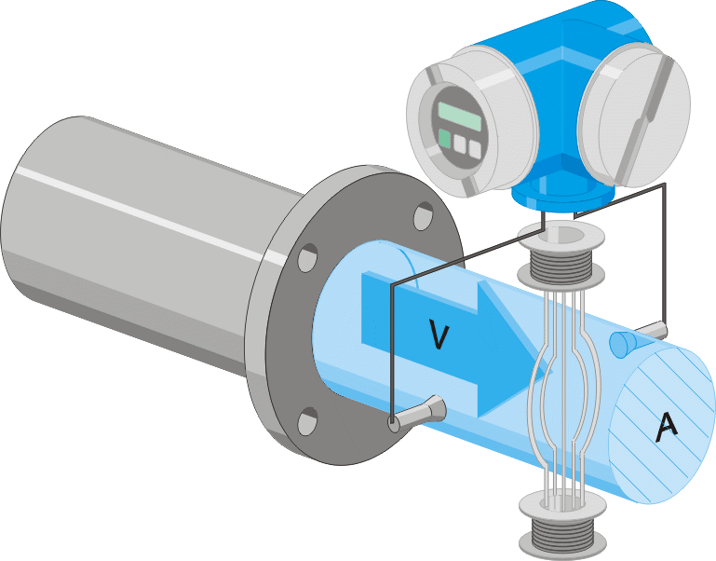
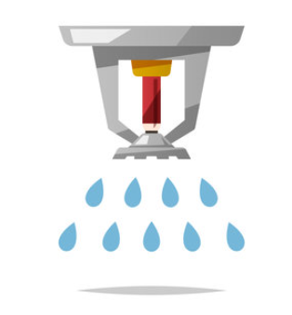
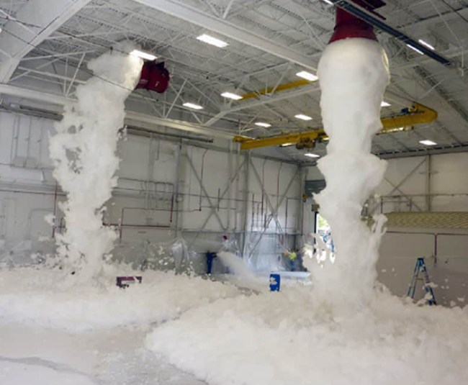
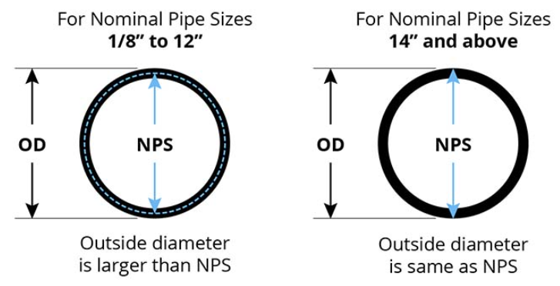
5 TEMEL KRİTER
1. Akış Miktarı (Flowrate) – lpm , m3/h
2. Basınç - barg
3. Akış Hızı – m/s
Su
Köpük
4. Hat Çapları – DN*
5. Süre – dk
Notes:
*BYKHY Sf. 5289, Hidrant sistemi Madde 95.5. Hidrant sistemine suyu sağlayan boru donanımında ring sistemi mevcut değil ise, kullanılabilecek en düşük borunun çapının 100 mm olması ve hidrolik hesaba göre belirlenmesi gerekir.
**NFPA 13 Md.9.1.3

Slide 4
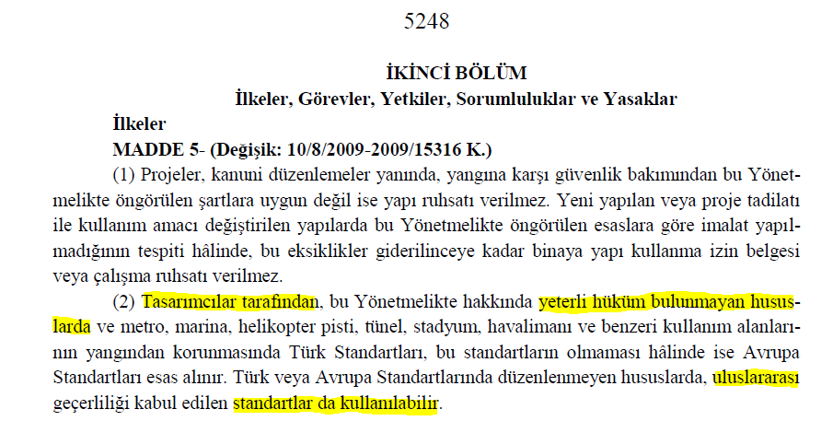
KRİTERLER / STANDARTLAR
1. BYKHY
Akış Miktarı
Çekme Mesafeleri
Çevre Hatlarda Akış Miktarı
Besleme Ring Çapı
Süreler
5. NFPA
NFPA 11: Köpük Akış
NFPA 11: Köpük Dökücü
NFPA 11: Süreler
NFPA 15: Su Akış
NFPA 15: Basınç Kriteri
NFPA 20: Yangın Pompaları
NFPA 22: Yangın Su Tankı
2. API 2030: Akış
6. ISO 13703: Akış Hızı
3. IP 19: Su Akışı
7. Şirket Standartları / Endüstriyel Norm:
Muhtelif kriterler
Borulamada Basınç Kayıp Hedefi, dP: Pa/m
4. EN 13565: Akış

Slide 5
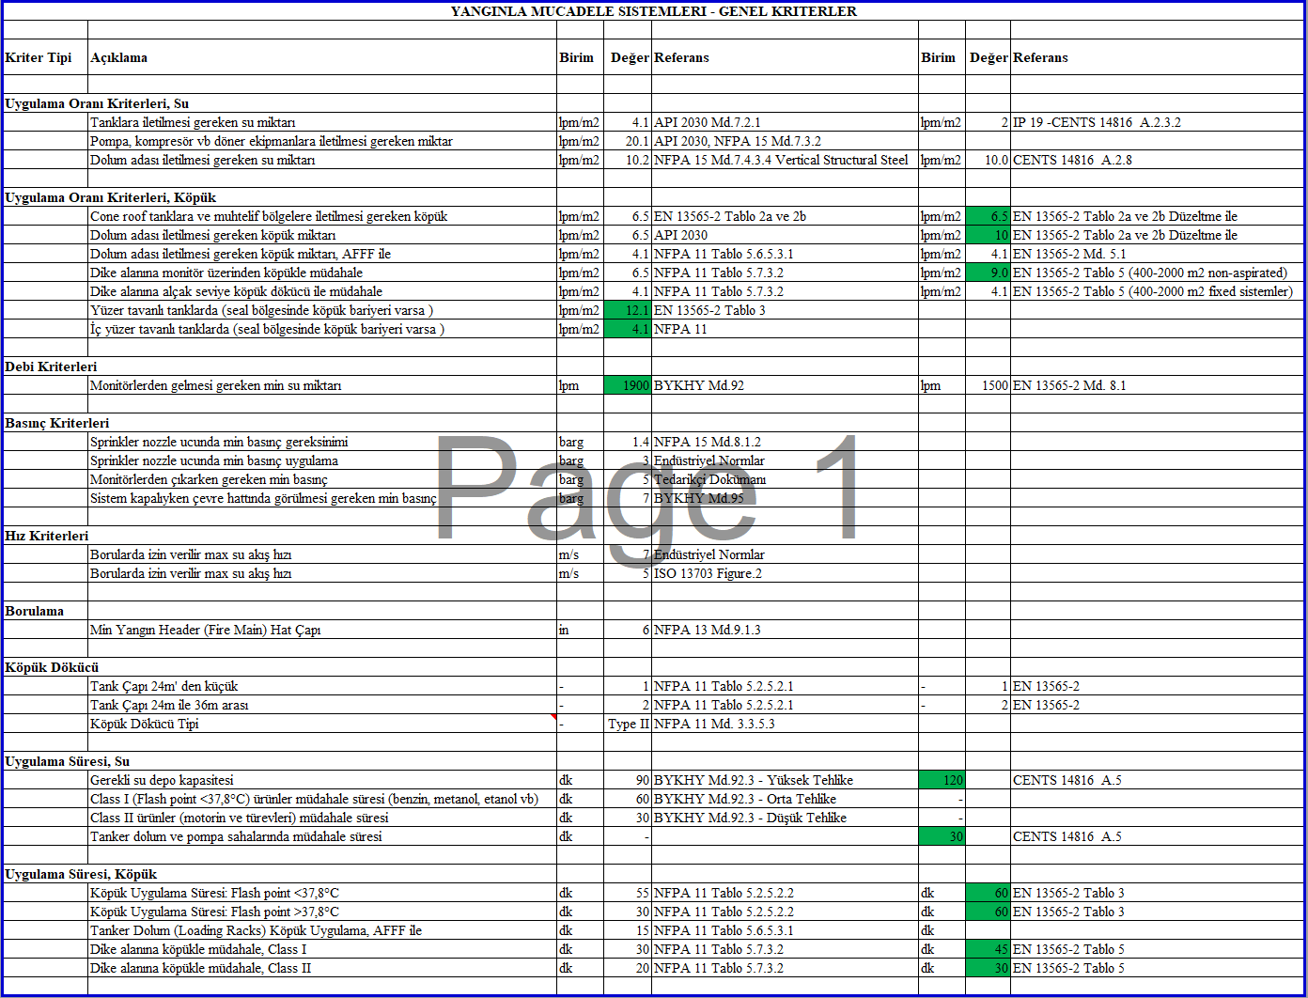
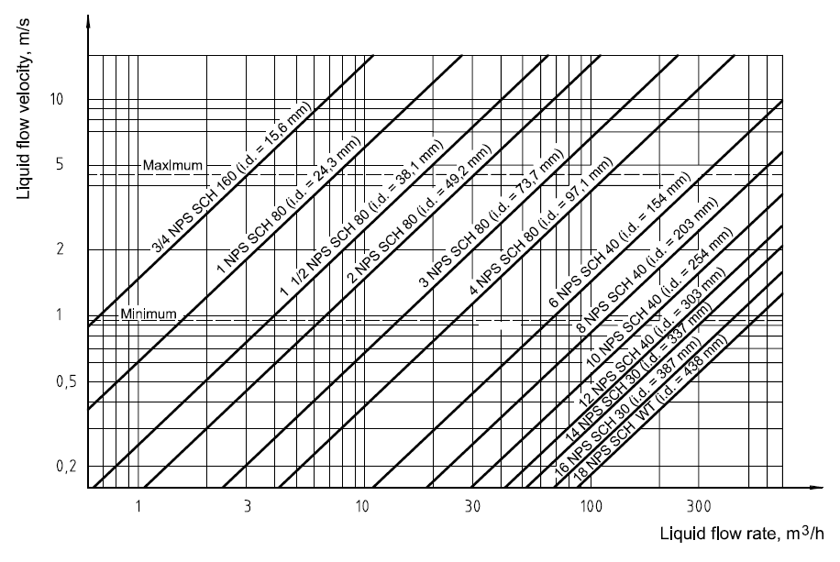
KRİTERLER / STANDARTLAR

Slide 6
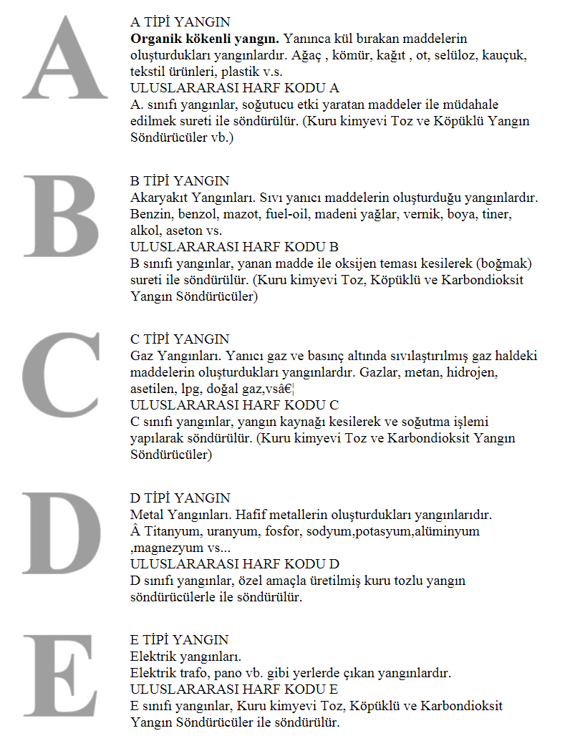
TERMİNALLERDE YANGIN SINIFLARI
Özellikle B ve C Sınıfı Yangınlara Karşı
Söndürme (Extinguishing) ve
Soğutma (Cooling) Senaryoları

Slide 7
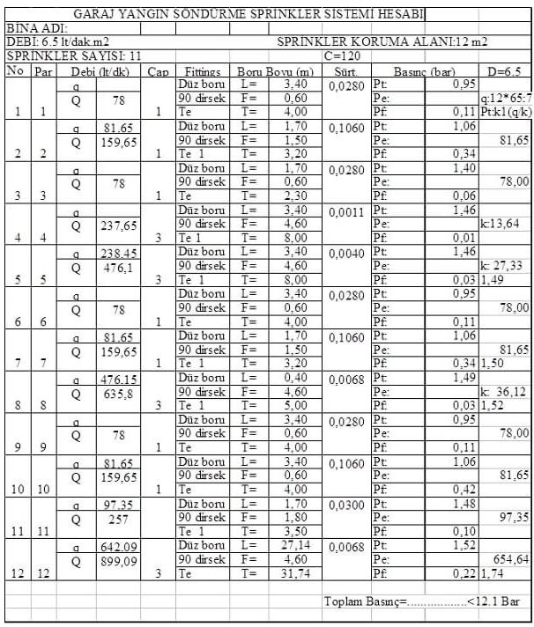
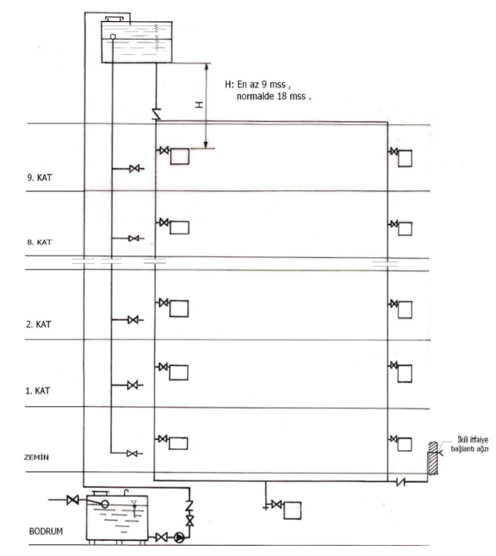
METODOLOJİ
Kritik Hat/Devre Analizi:
Kritik devrenin en uç ve en yüksek noktasında (sprinkler / yangın dolabı) gerekli debi ve basınç değerlerinin sağlanması gerekir.

Slide 8
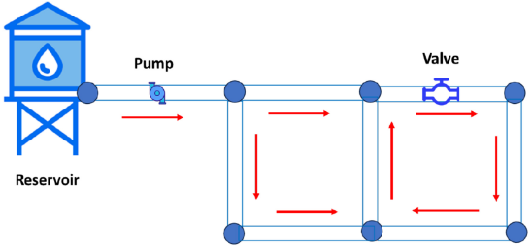
METODOLOJİ
Hidrolik Analiz (Network Analizi)
Sistem genelinde her bir noktadaki akışkanlar mekaniği değerlerinin tespiti
Aynı anda (simultane şekilde) farklı bölgelerin ihtiyaç değerlere göre kontrolü (Q , H)
Ref: NFPA 15

Slide 9
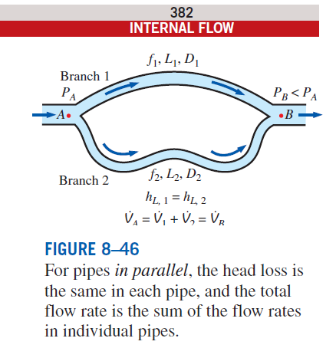
METODOLOJİ
Implicit Formula -> Iterations
Network Analizi (Hidrolik Analiz)

Slide 10
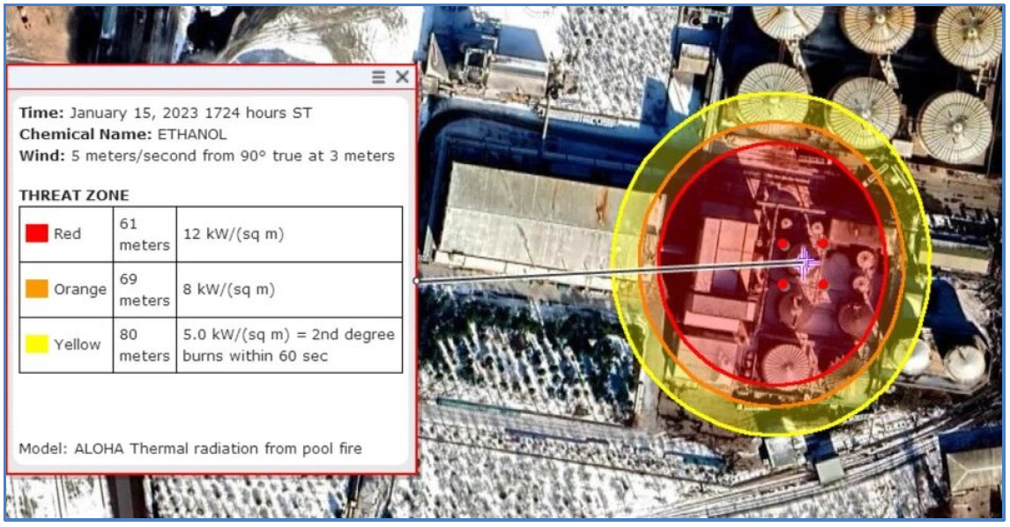
ISIL ETKİ ANALİZİ
En kötü senaryonun belirlenmesi:
Kırmızı Yanıcı malzeme tutuşabilir
Turuncu Potansiyel olarak ölümcül
Sarı İkinci derece yanık
Senaryoya göre yangınla mücadele yöntemlerinin belirlenmesi
Su / Köpük
Hidrant / Monitör / Sprinkler vb.
Etanol Tankı Yangını – Isıl Harita:

Slide 11
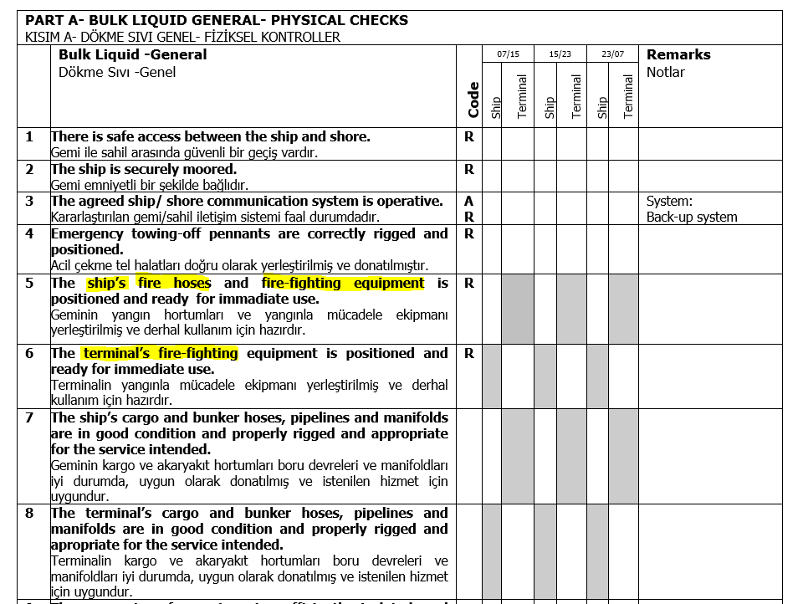
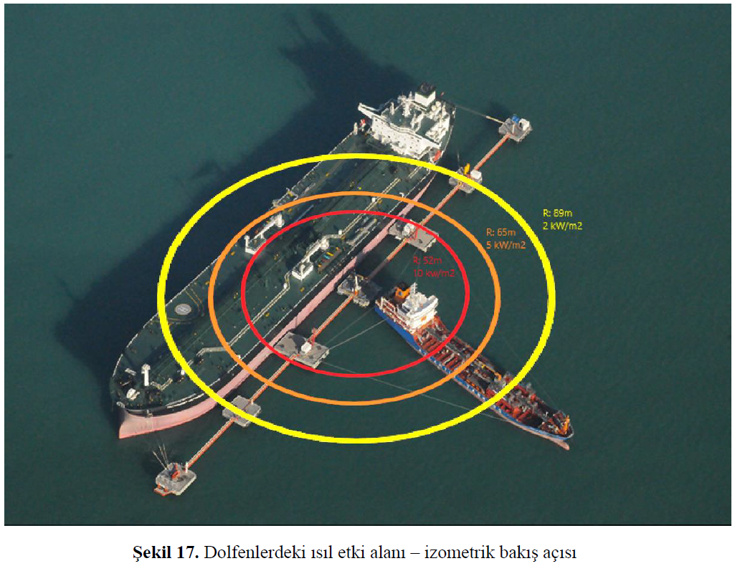
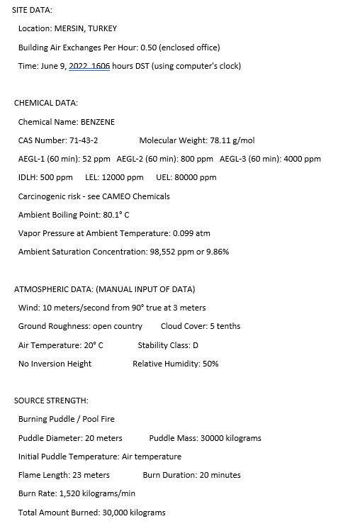
ISIL ETKİ ANALİZİ
SSSCL (Ship Shore Safety Check List)
Örnek:
Dolfen’ de bir kolektör bölgesindeki yangın senaryosu

Slide 12
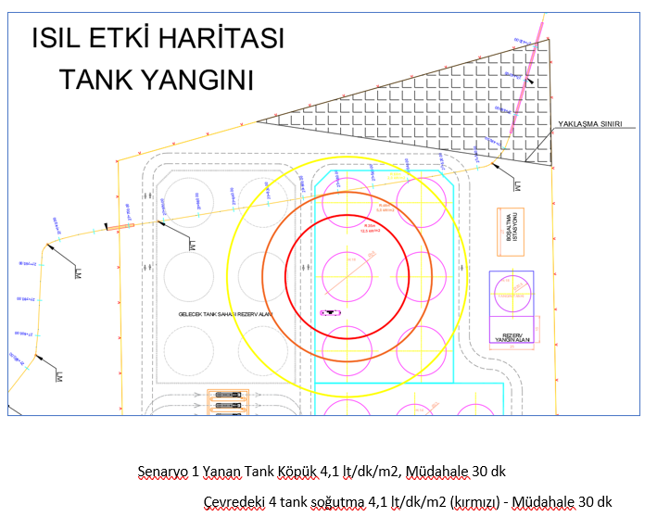
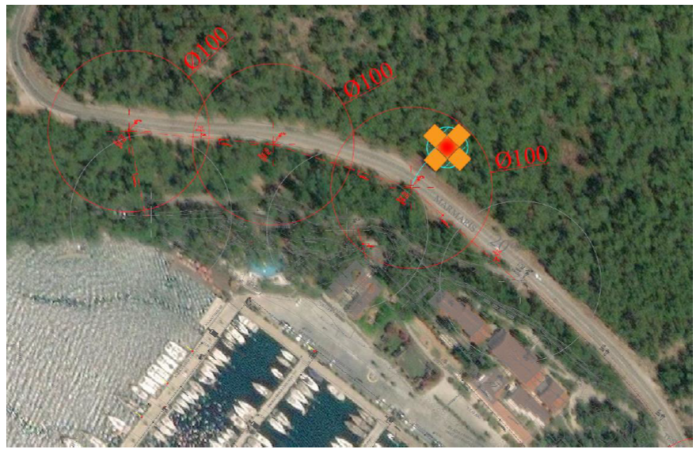
ISIL ETKİ ANALİZİ
Senaryo ve yangınla mücadele tiplerinin belirlenmesi
Havaikmal Tesisi JetA1 Tank Yangını – Isıl Harita:
Tesise Komşu Orman Yangını – Isıl Harita:

Slide 13
TEORİK ANALİZ / İHTİYAÇLARIN BELİRLENMESİ
Teorik Analiz
Senaryo ve kriterlere göre ihtiyaç değerlerinin belirlenmesi

Slide 14
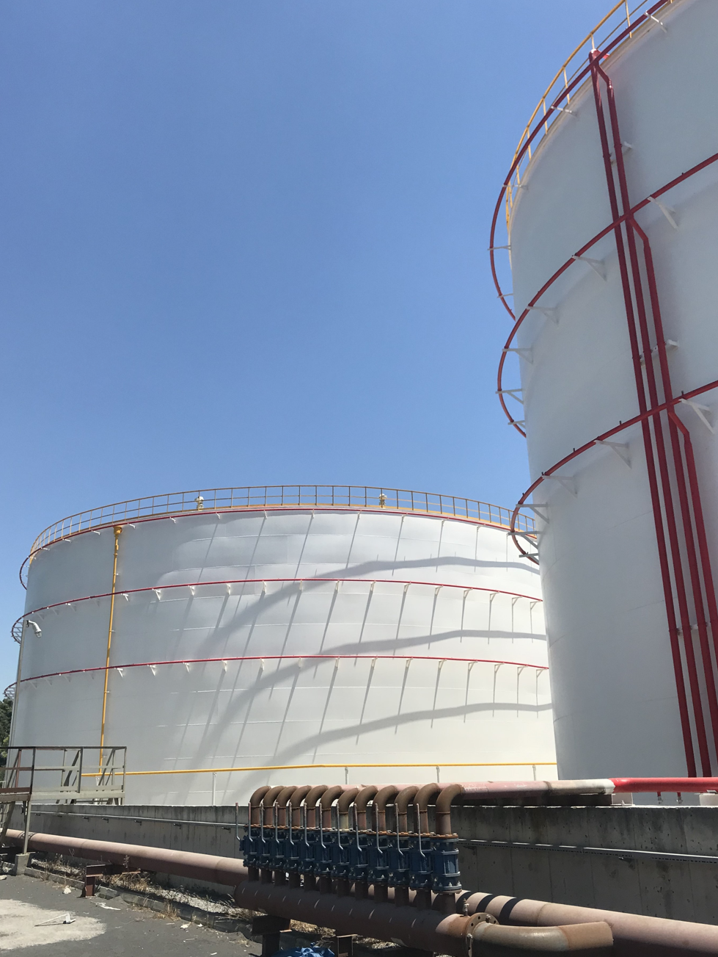
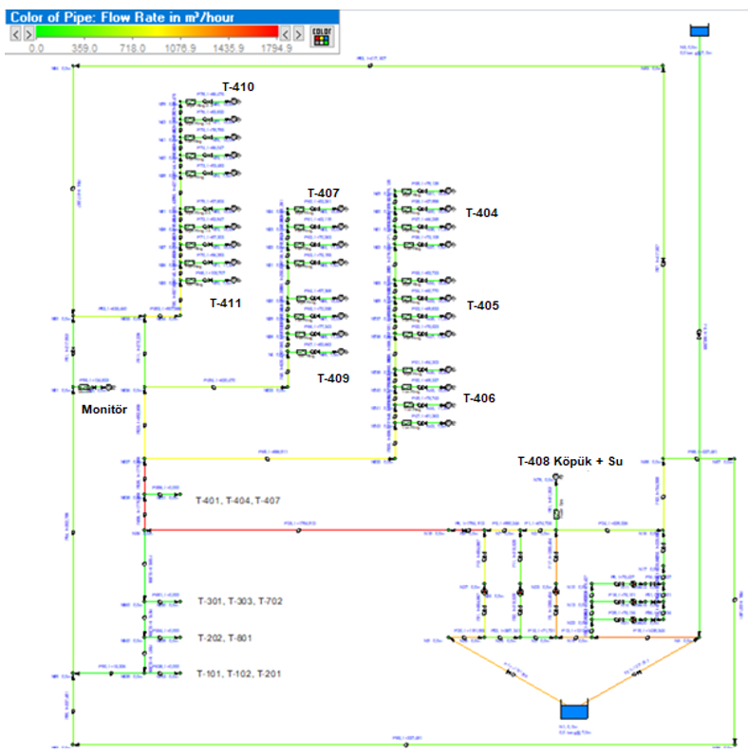
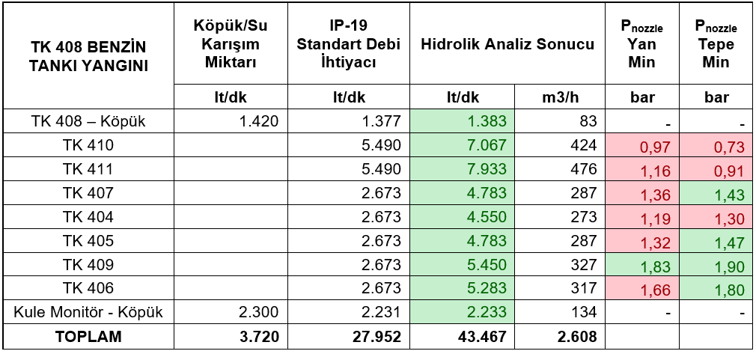
HİDROLİK ANALİZ
Hidrolik Analiz ve Kriterlere Göre Kontrol
En kötü senaryoya göre tank köpük dökücü ve soğutma sprinklerlerinin modellenmesi
Akış debileri yeterli
Sprinkler çıkış basıncı yetersiz

Slide 15
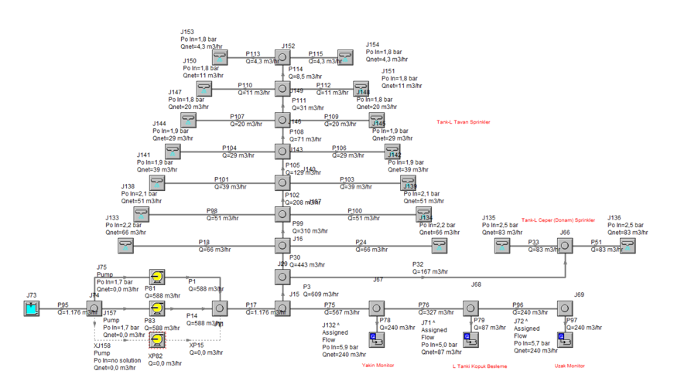
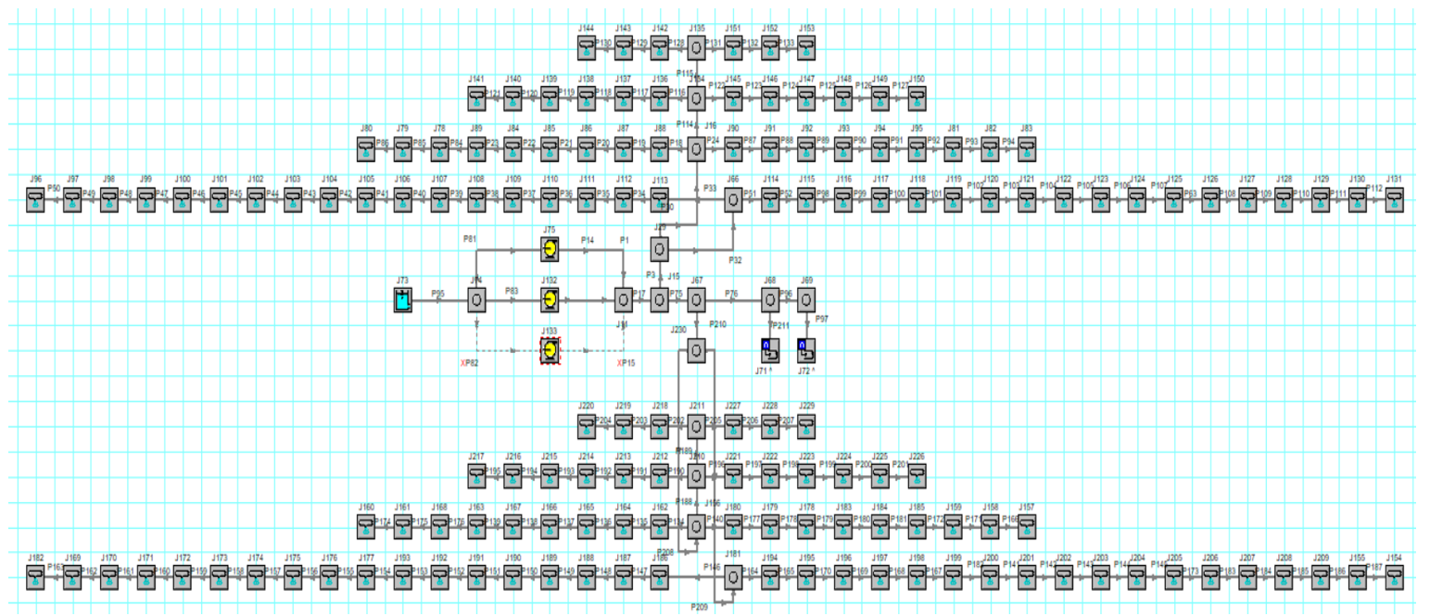
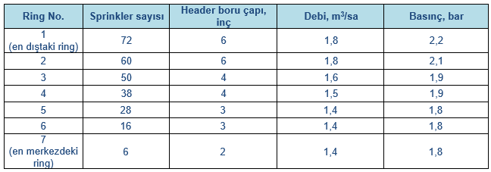
HİDROLİK ANALİZ
Hidrolik Analiz
Sprinklerlerin tek tek modellenmesi
Sprinklerlerin grup olarak modellenmesi ve ring’ ler
Her bir ring için sonuçların kriterlerle kontrol edilmesi

Slide 16
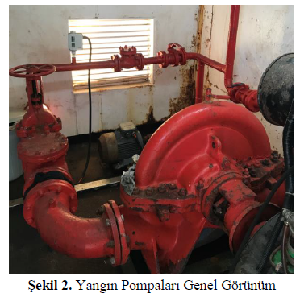
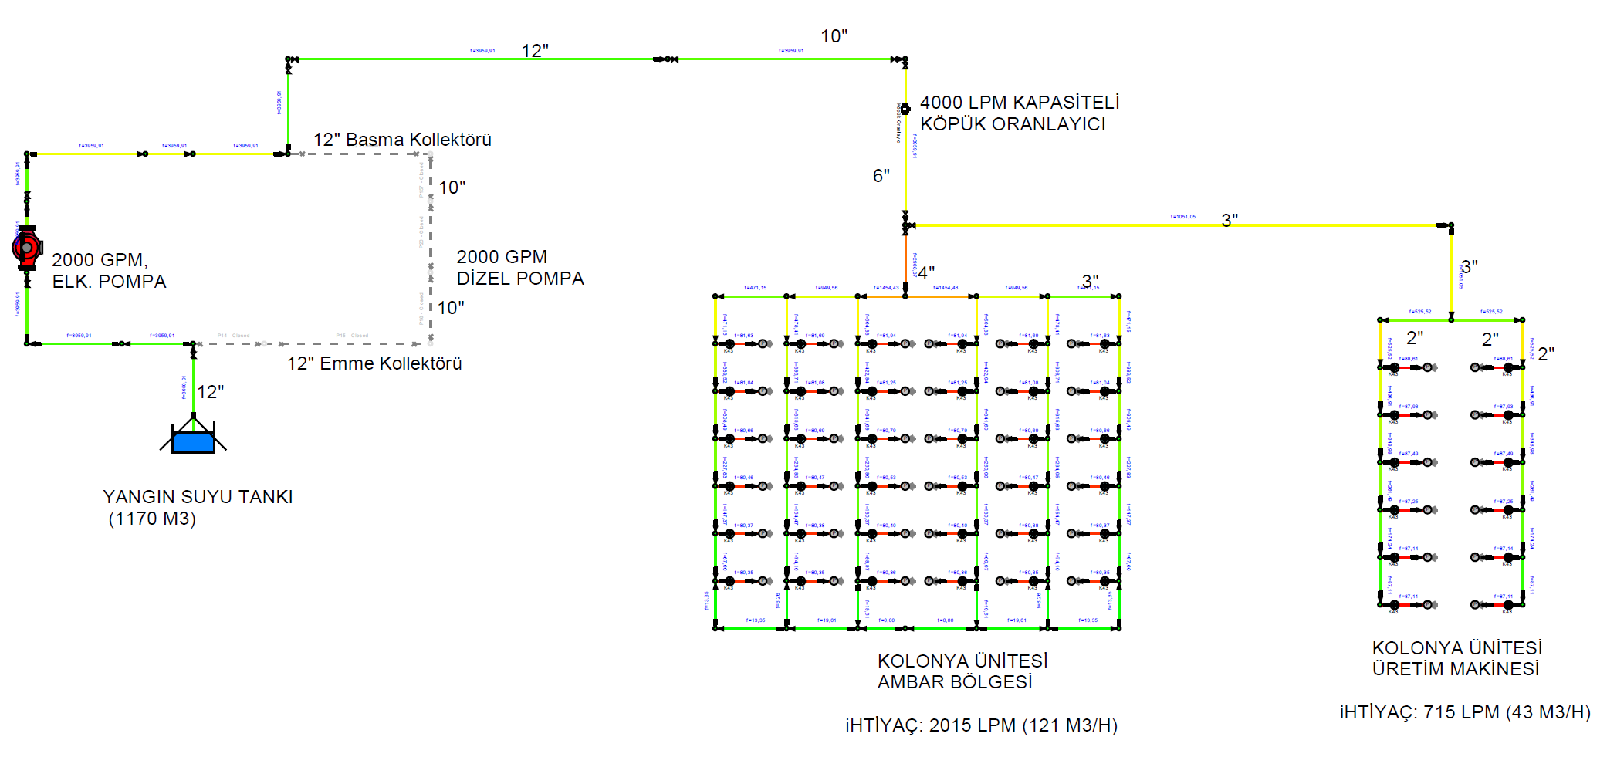
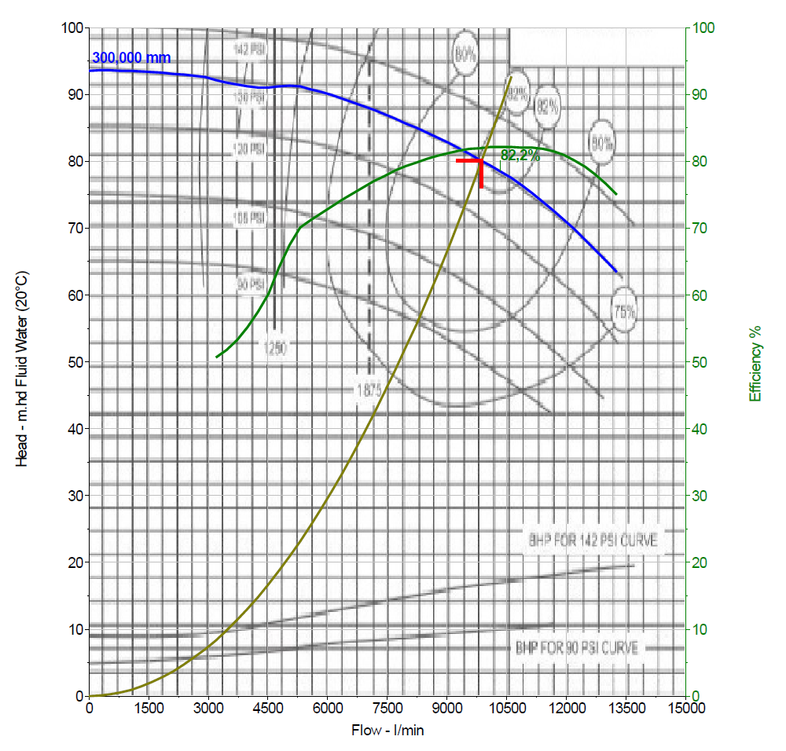
HİDROLİK ANALİZ
Pompa Modelleme
Pompa eğrisinin polinom şeklinde birebir modellenmesi
Sistem eğrisi ve pompa performans eğrisi kesişiminin tespiti
Debi, Basınç, Güç (kW) ve NPSHr açısından sonuçlar

Slide 17
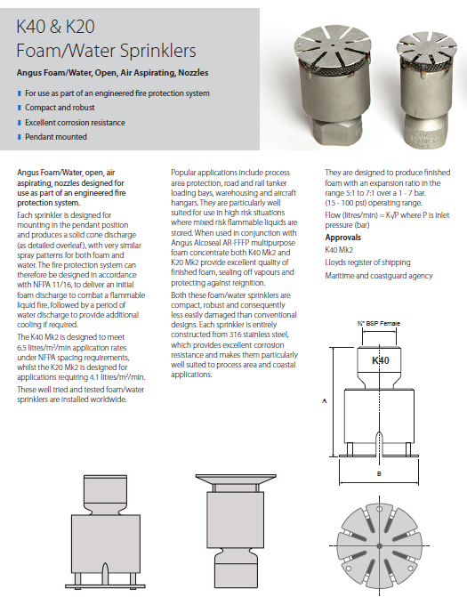
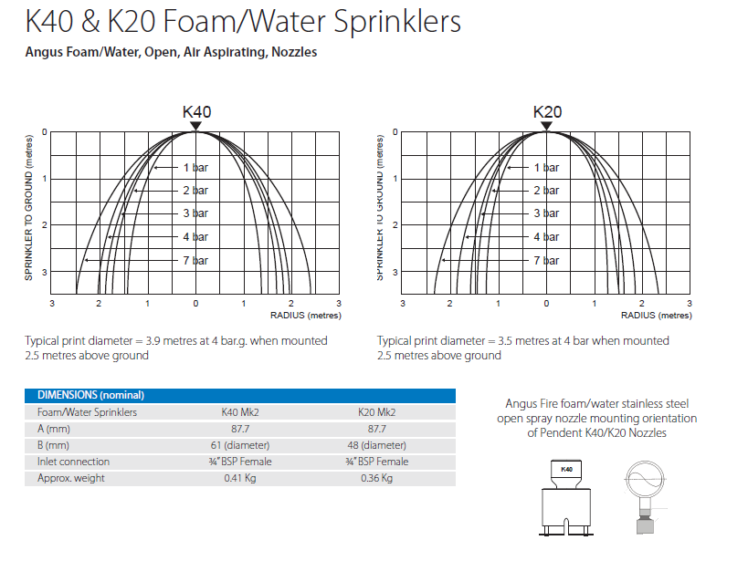
HİDROLİK ANALİZ
Sprinkler Dökücülerin Modellenmesi
Sprinkler K kapasitesine göre lpm/(bar)^{1/2} modelleme
Gerçekçi sprinkler çıkış debisi ve basıncı tespit edilmelidir.

Slide 18
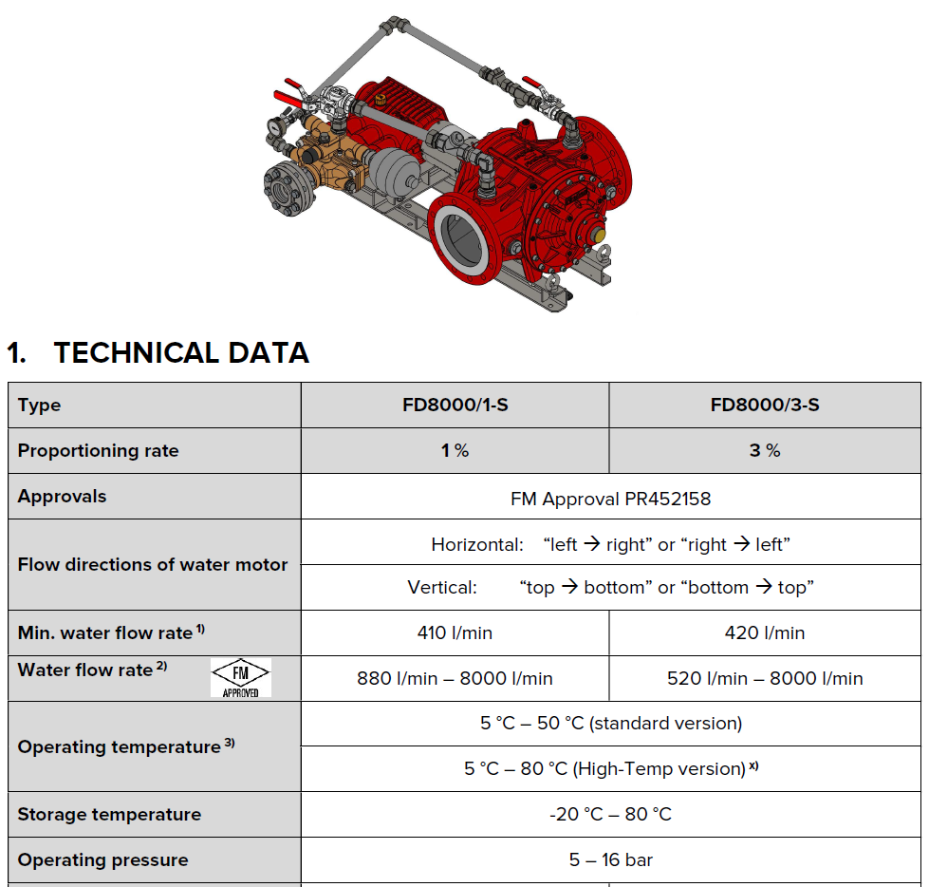
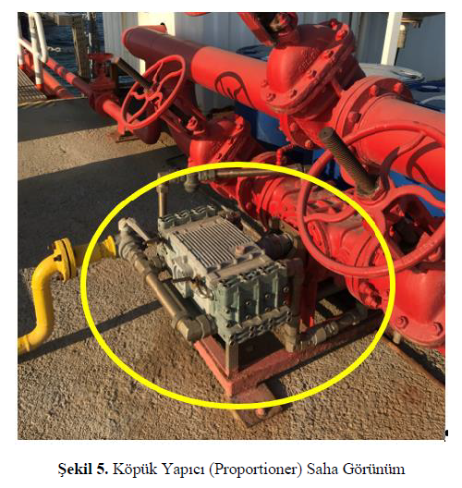
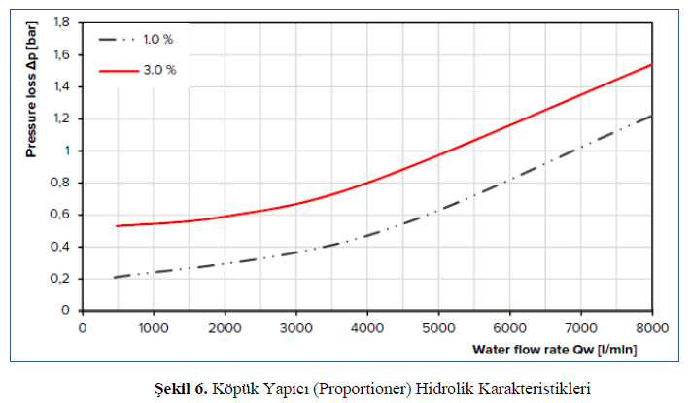
HİDROLİK ANALİZ
Köpük Oranlayıcıların Modellenmesi
Oranlayıcının debiye bağlı basınç kayıp eğrisinin birebir modellenmesi

Slide 19
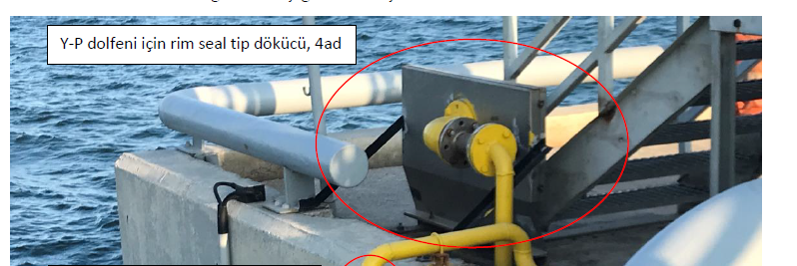
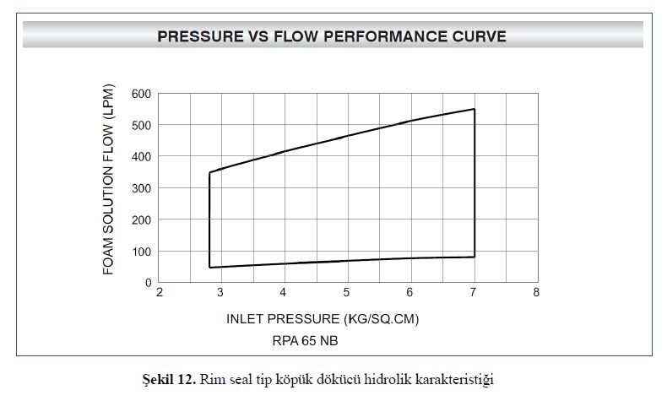
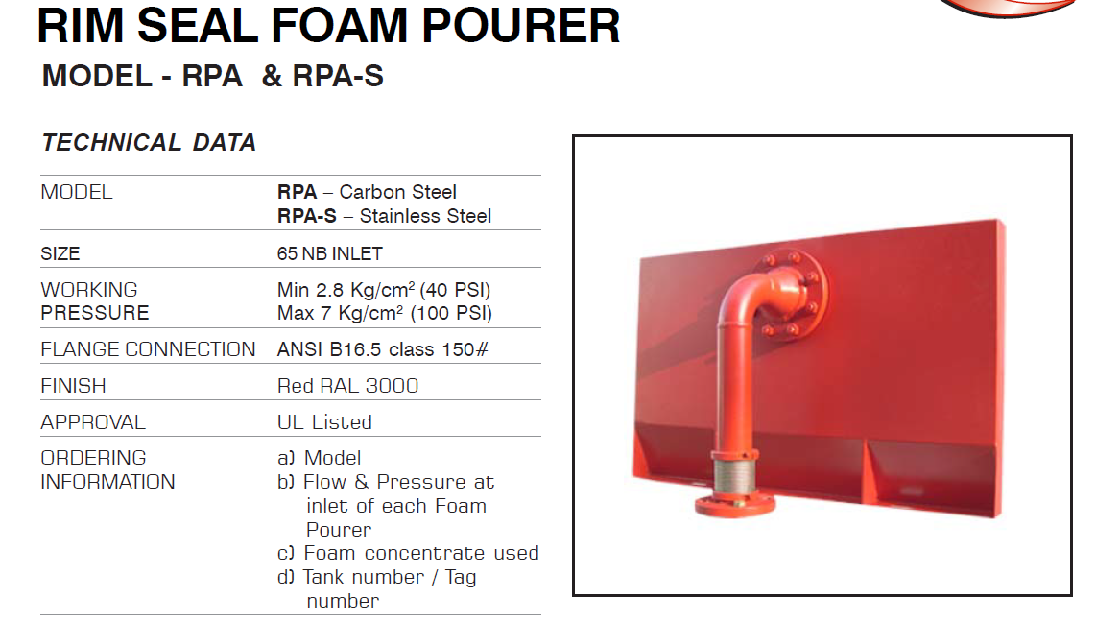
HİDROLİK ANALİZ
Muhtelif Ekipman Modelleme
Rim seal dökücü modelleme

Slide 20
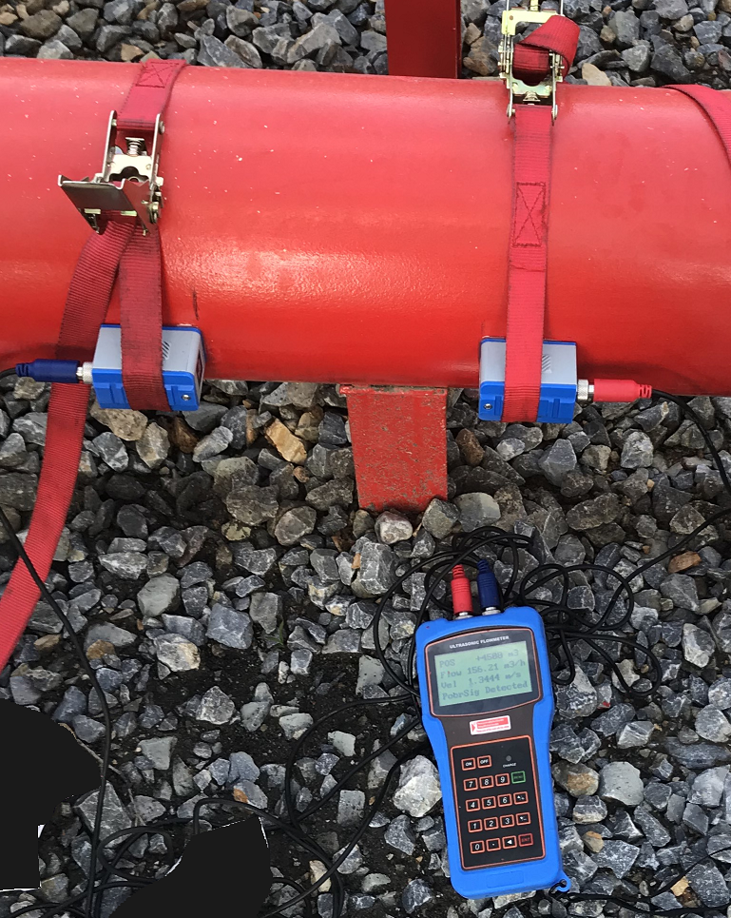
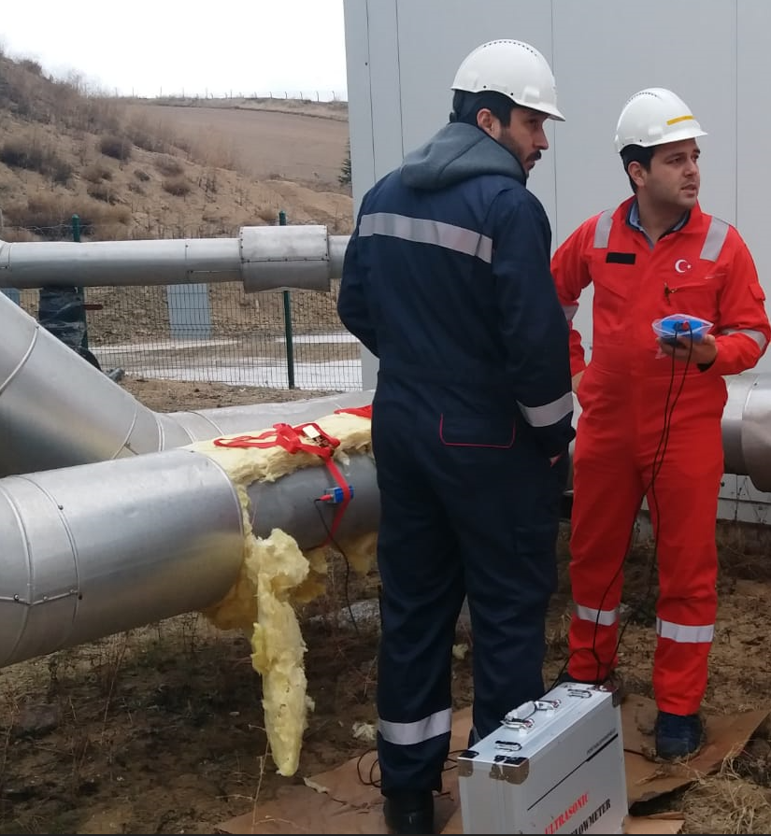
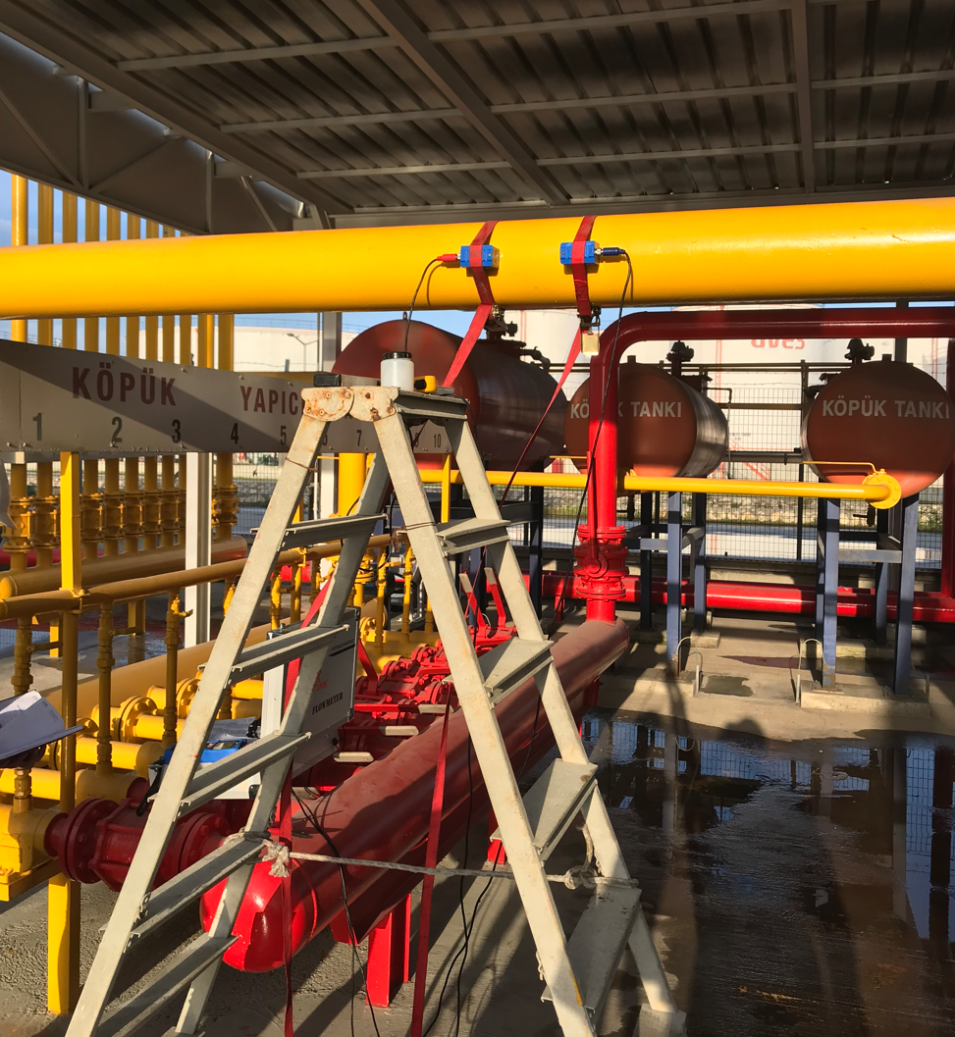
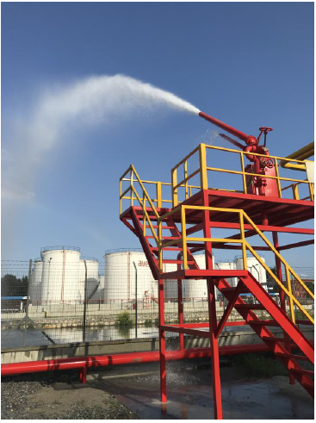
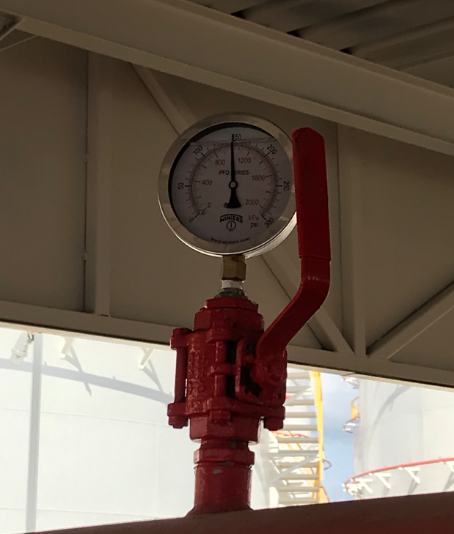
SAHA UYGULAMA VE TESTLER
Test Sonuçlarının Kontrolü

Slide 21
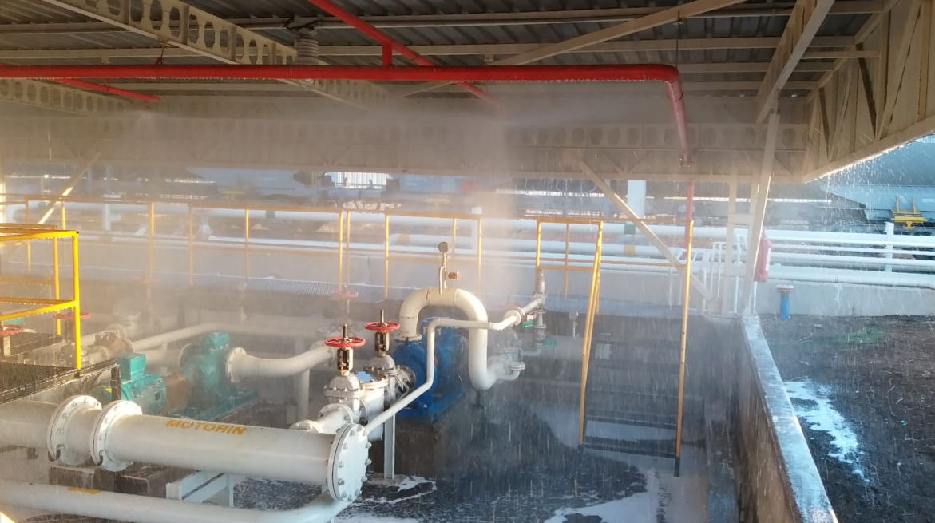
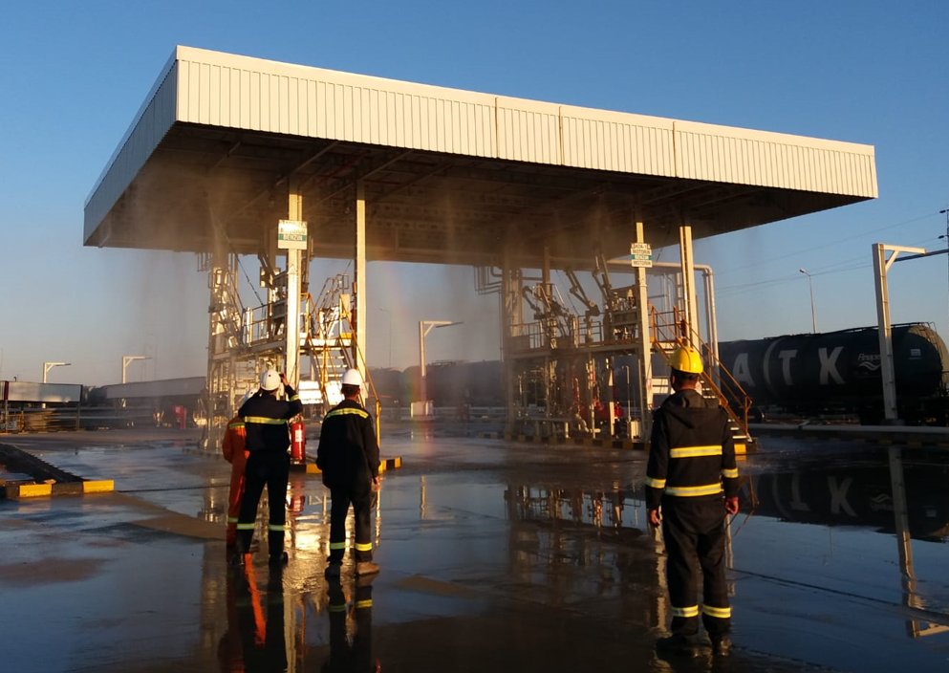
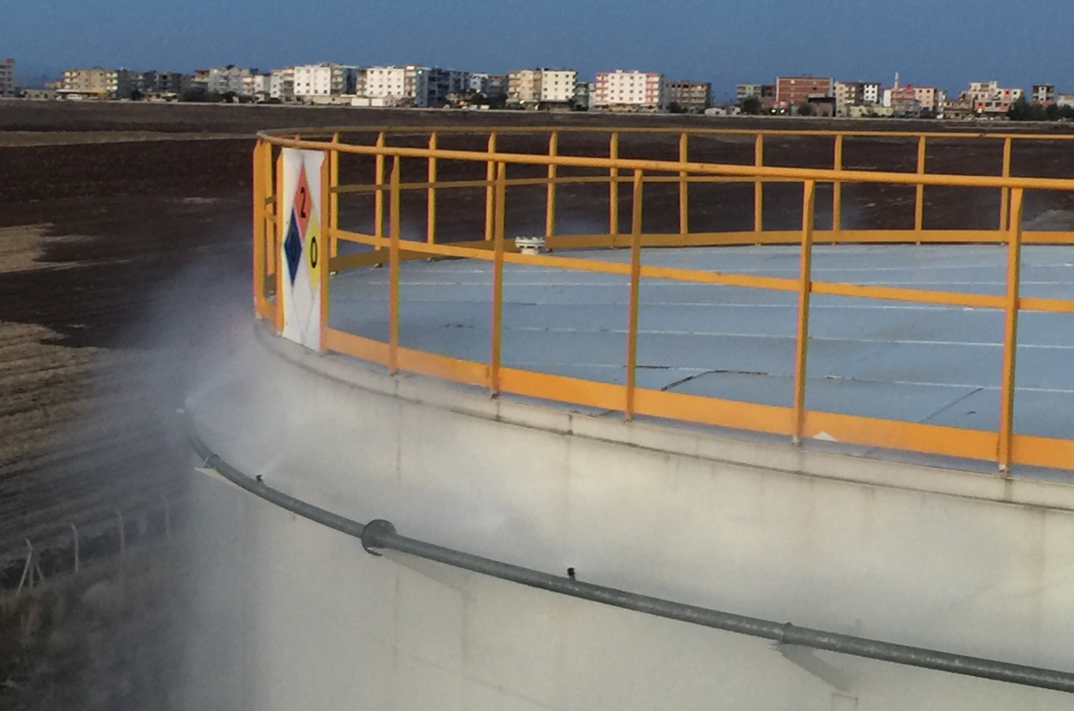
SAHA UYGULAMA VE TESTLER

Slide 22
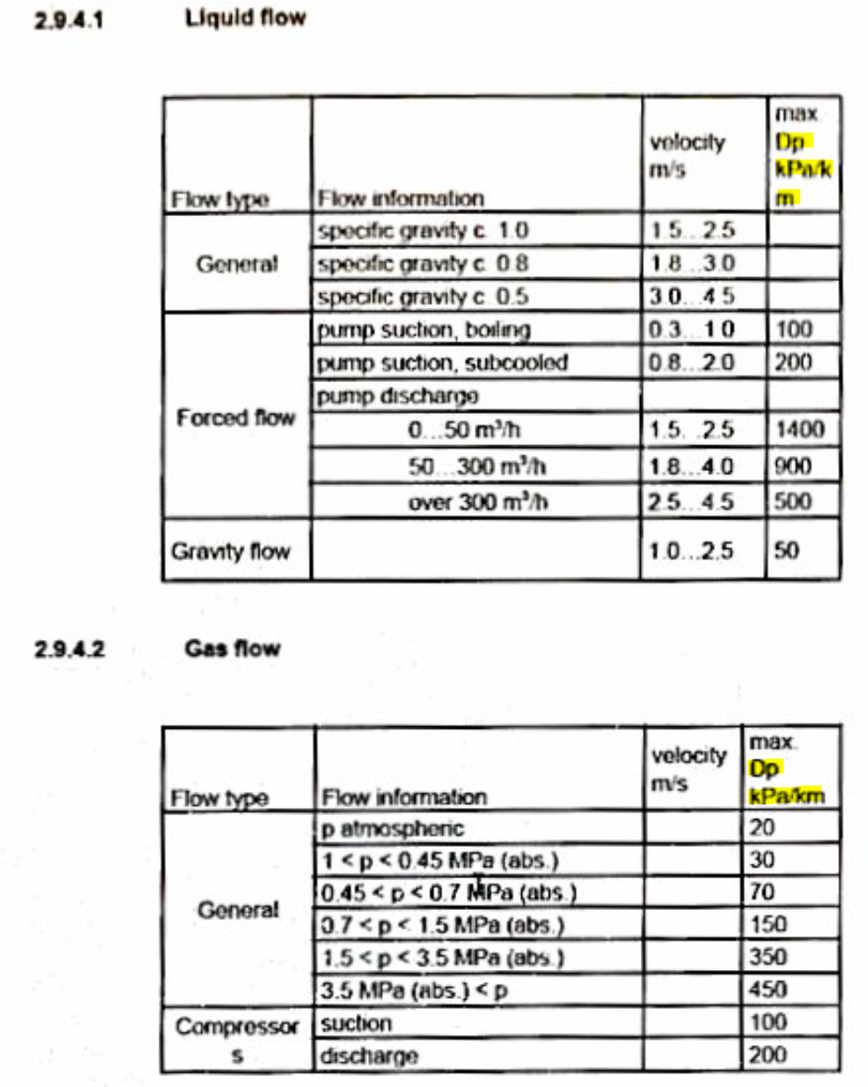
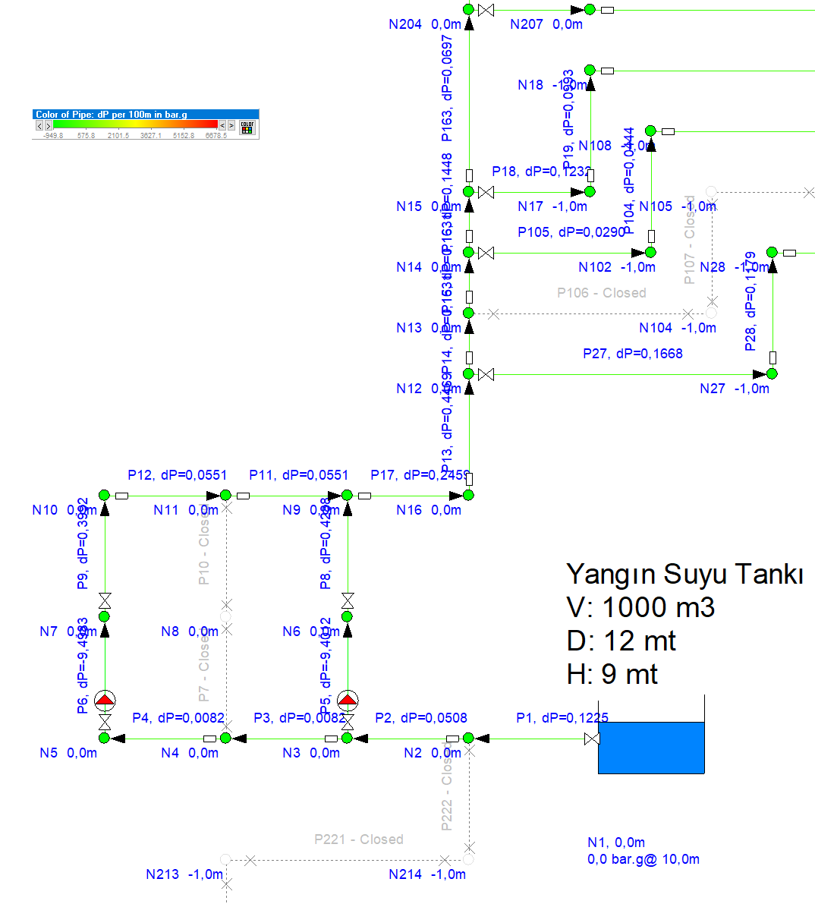
BONUS KRİTER / ŞİRKET STANDARTLARI
Basınç Kayıp Kriteri
Dp : Pa/m
Her 100 m’ de bar cinsinden

Slide 23
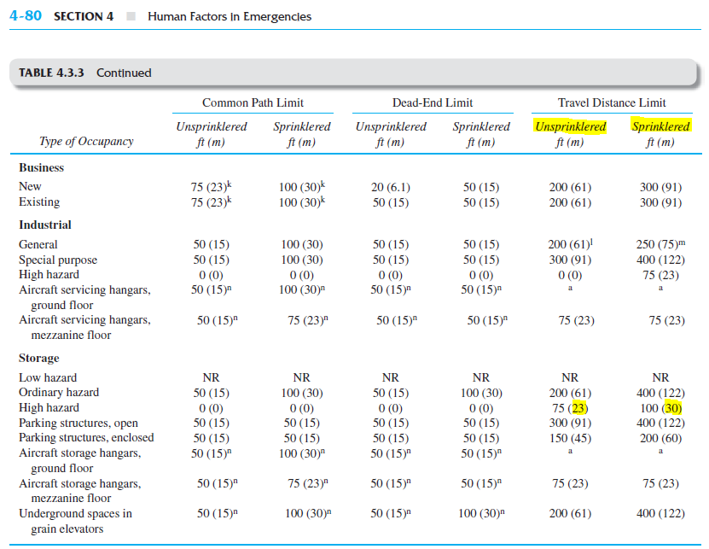
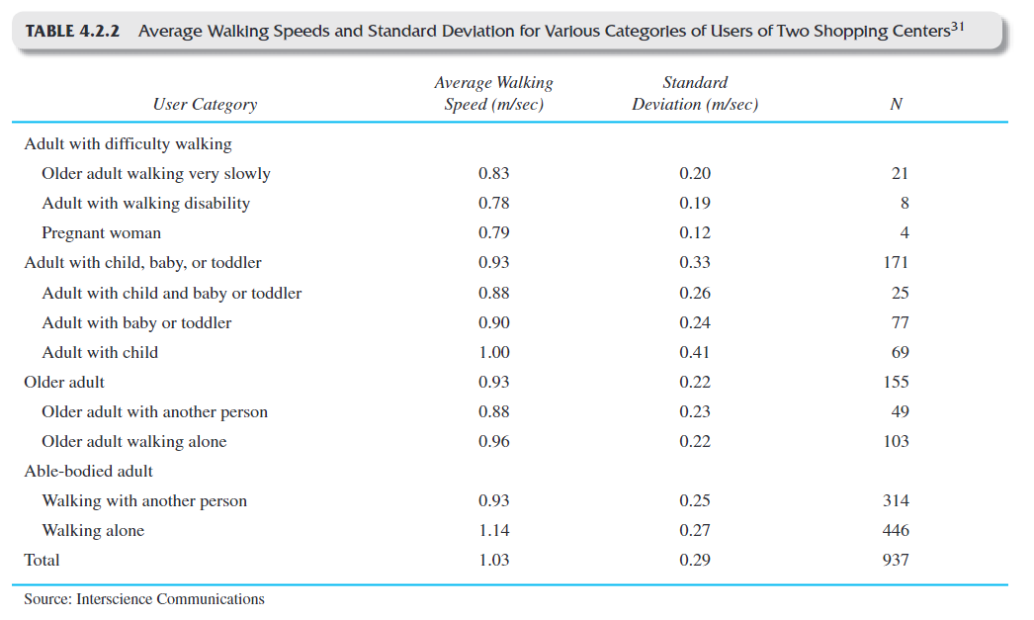
BONUS KRİTER
NFPA HANDBOOK 20th Ed.
Tahliyelerde acil kaçış mesafelerini ve sürelerini hesaplarken:
Travel Distance
Walking Speed

Slide 24
TEŞEKKÜRLER!

